Slide 1
２．物品・役務 利用者登録手順
【ICカード方式】
令和８年１月
新潟市

Slide 2
①
発注機関
応札者
認定
入札参加資格申請
ICカードセットアップ
有資格業者名簿登録
登録業者名、業者番号を確認
電子入札システム（発注機関）
電子入札システム（応札者）
●業者情報取込
（紙入札業者）
●利用者登録
①ICカードログイン
②資格審査情報検索
③業者情報登録
●電子入札業者として判断
●電子入札システム利用可能

Slide 3
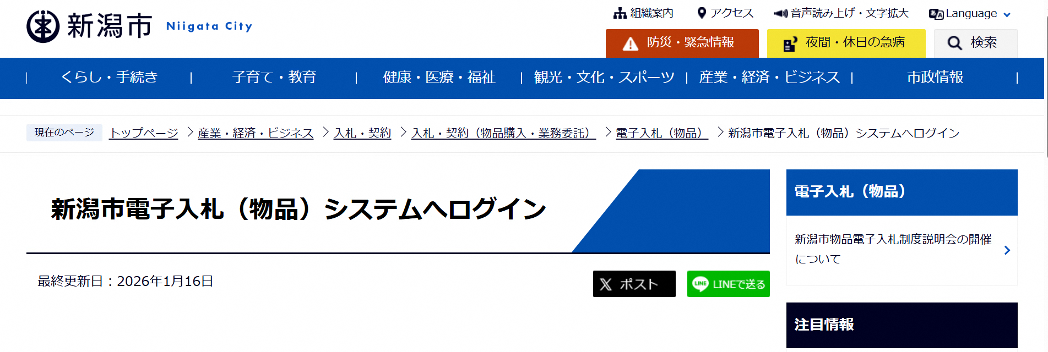
▶新潟市電子入札システム（物品）へのログイン
※イメージ図

Slide 4
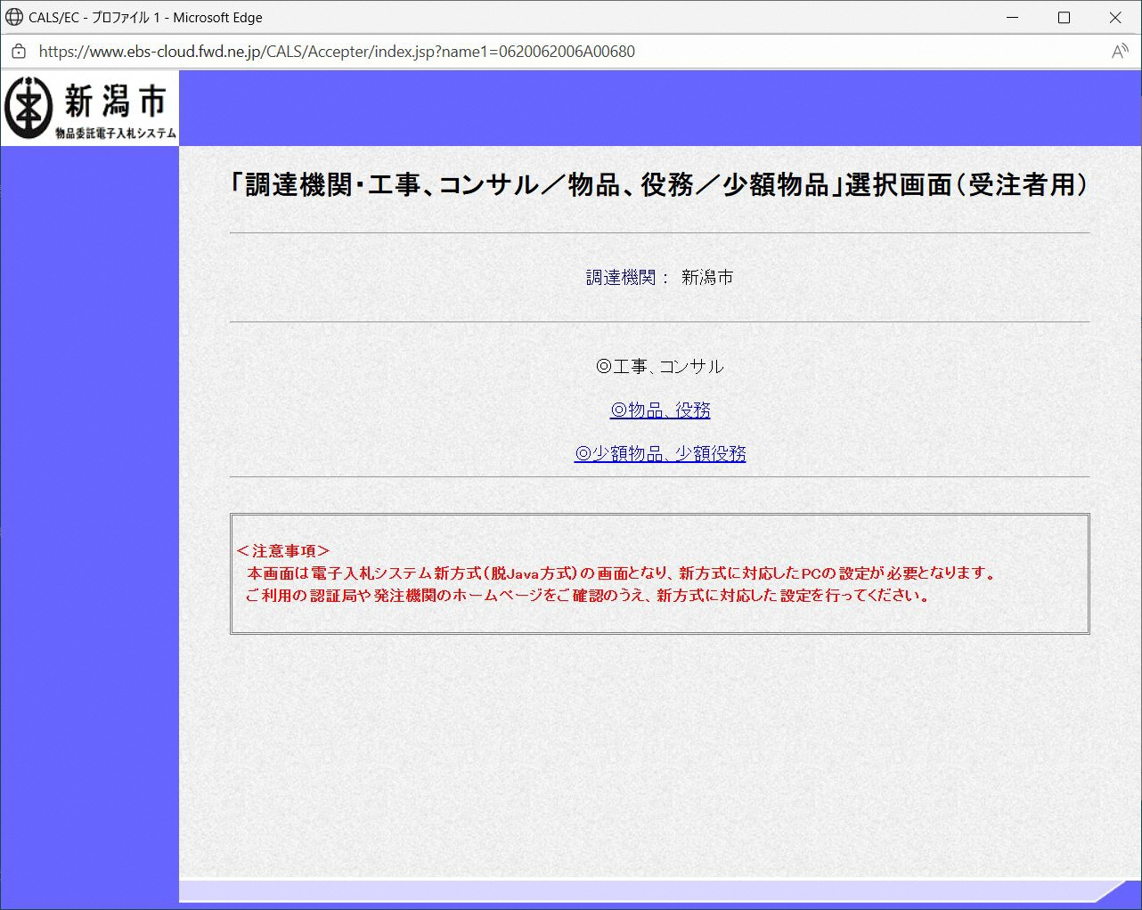

Slide 5
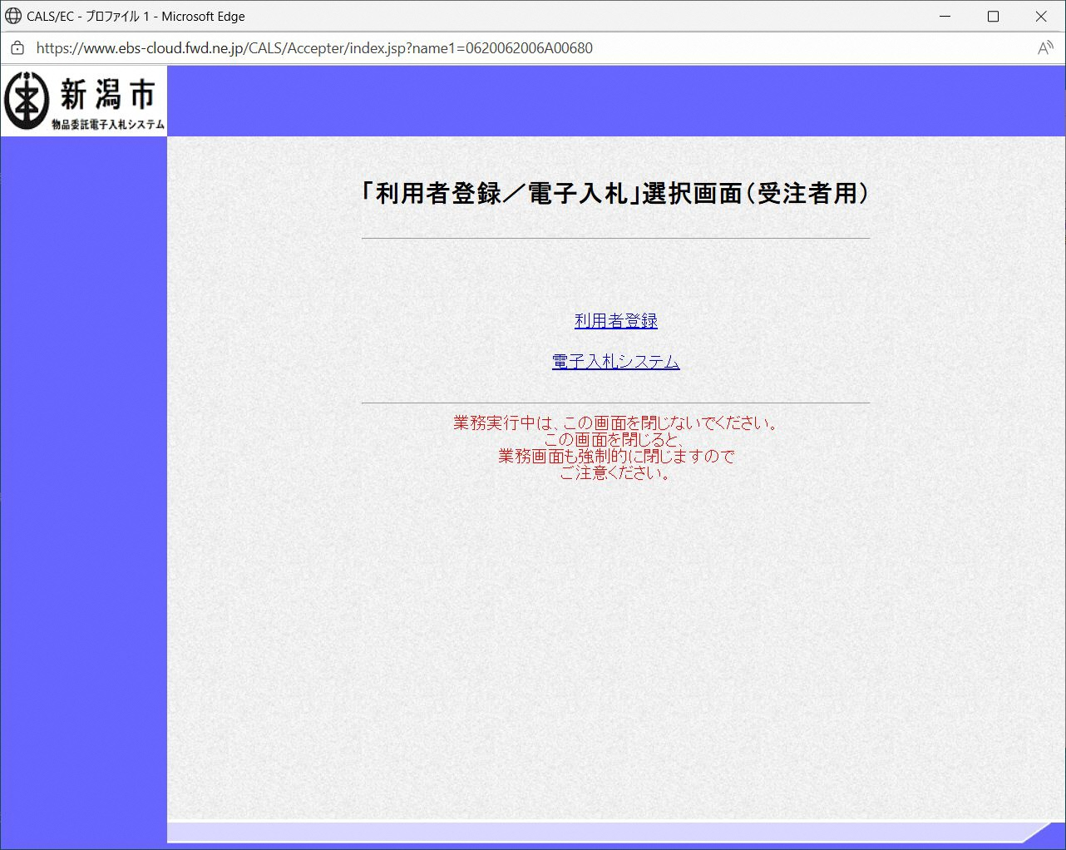

Slide 6
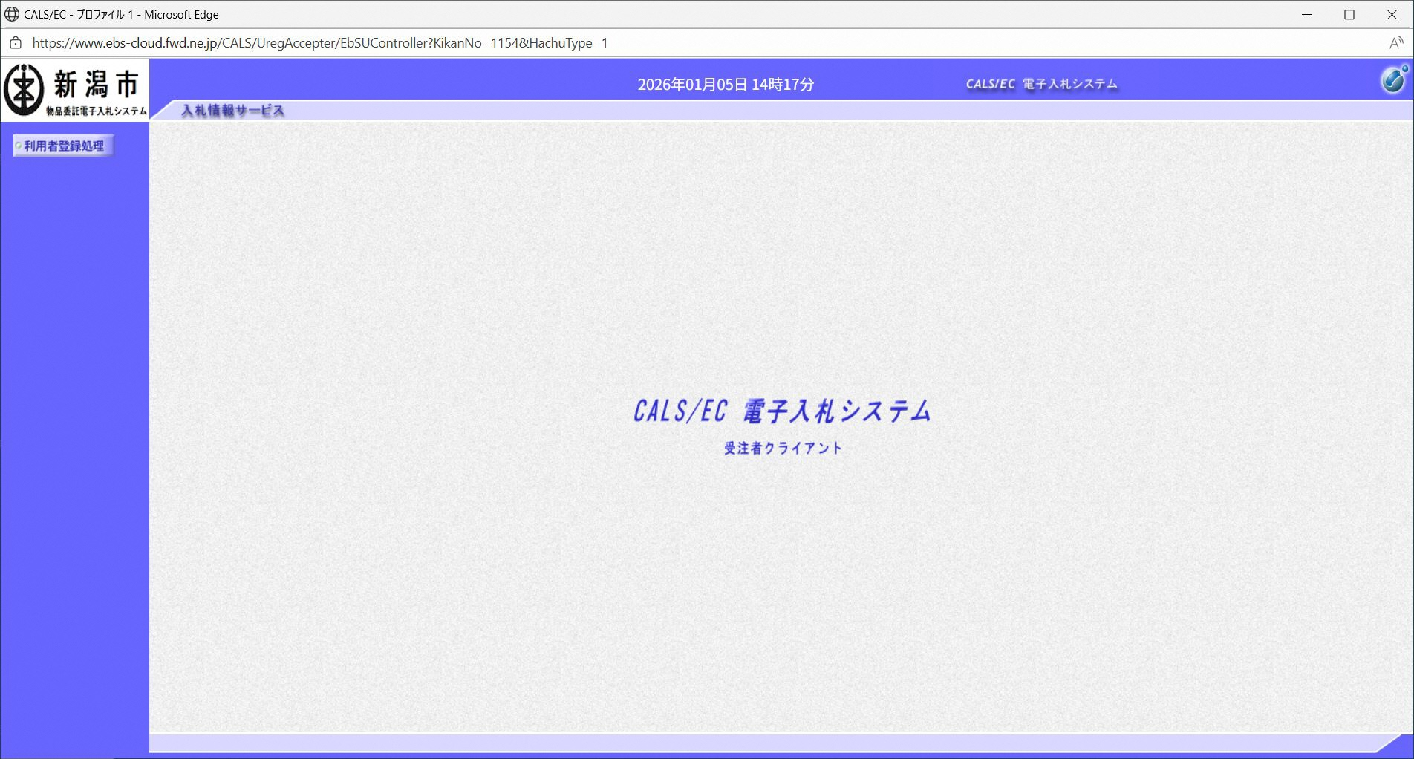

Slide 7
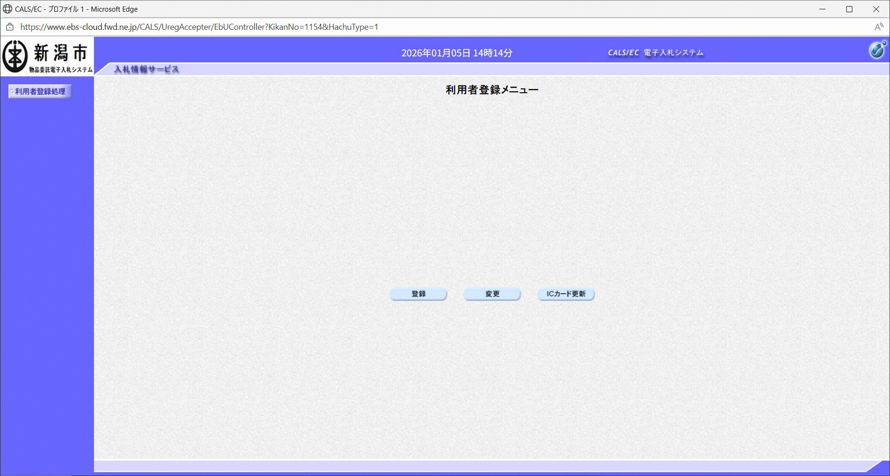

Slide 8
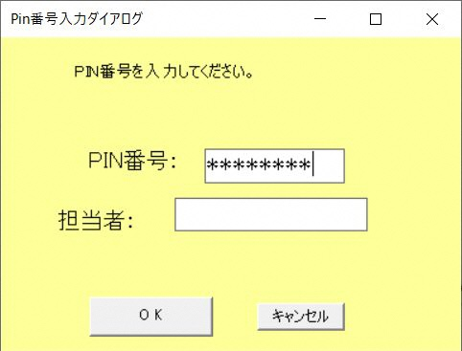
PIN番号を各民間認証局の規定回数を間違って入力すると、
ICカードがロックされますのでご注意ください。

Slide 9
②
発注機関
応札者
認定
入札参加資格申請
ICカードセットアップ
有資格業者名簿登録
登録業者名、業者番号を確認
電子入札システム（発注機関）
電子入札システム（応札者）
●業者情報取込
（紙入札業者）
●利用者登録
①ICカードログイン
②資格審査情報検索
③業者情報登録
●電子入札業者として判断
●電子入札システム利用可能

Slide 10
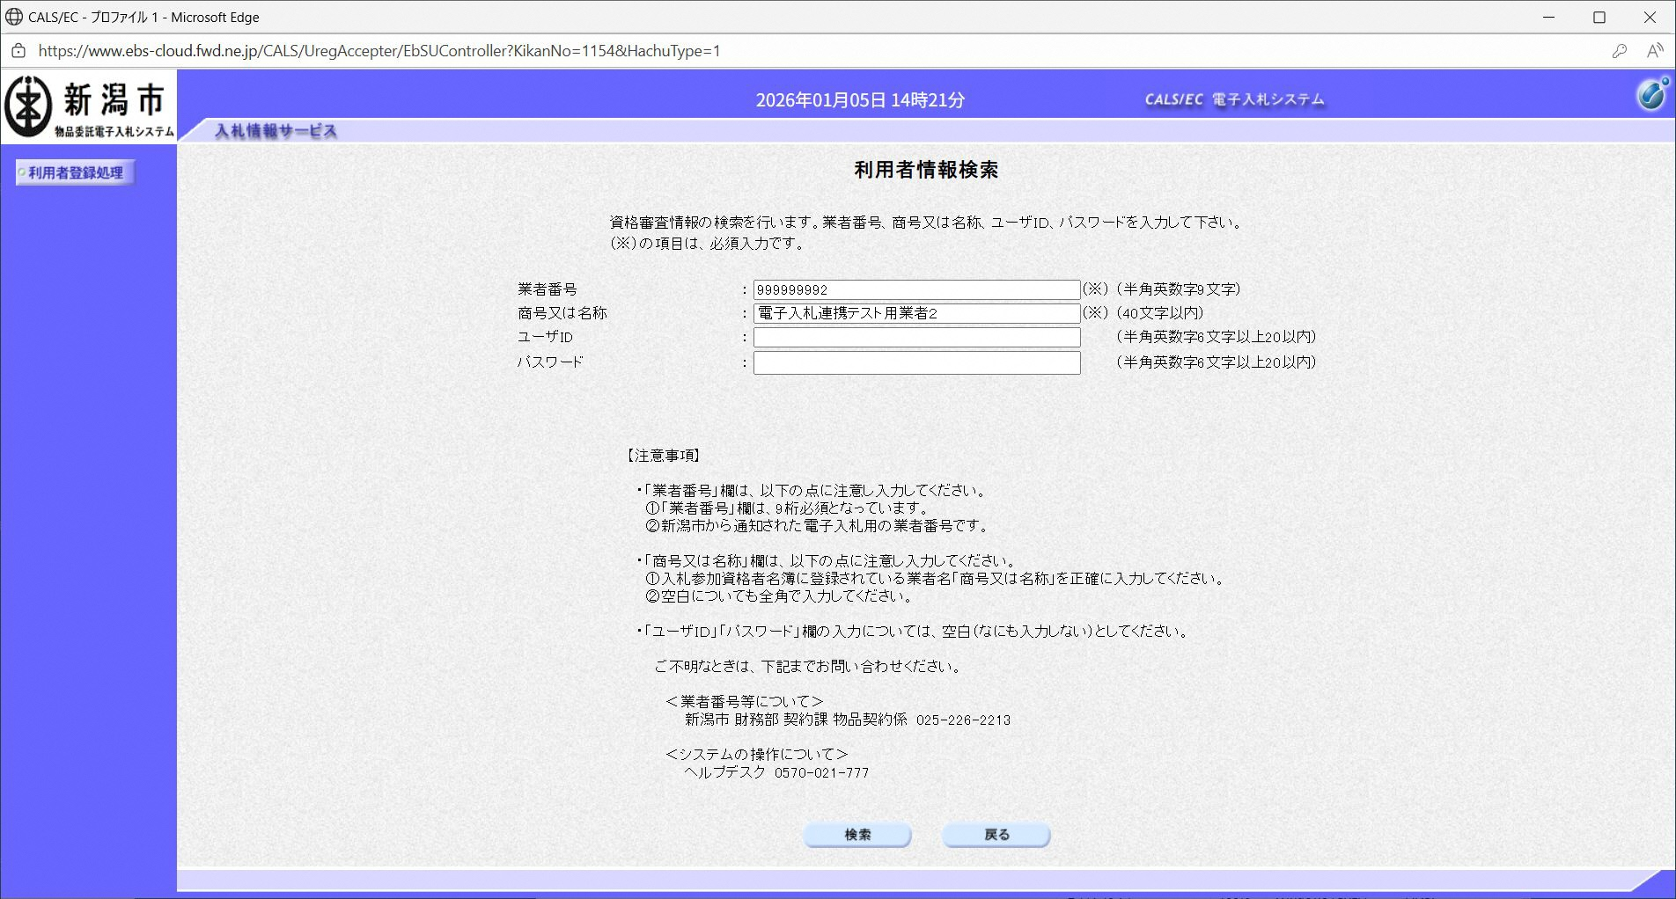
「業者番号」と「商号又は名称」のみ入力してください。

Slide 11
「検索」ボタン押下後、入力情報が誤っていると
「資格審査情報が登録されていません」が表示されます

Slide 12
③
発注機関
応札者
認定
入札参加資格申請
ICカードセットアップ
有資格業者名簿登録
登録業者名、業者番号を確認
電子入札システム（発注機関）
電子入札システム（応札者）
●業者情報取込
（紙入札業者）
●利用者登録
①ICカードログイン
②資格審査情報検索
③業者情報登録
●電子入札業者として判断
●電子入札システム利用可能

Slide 13
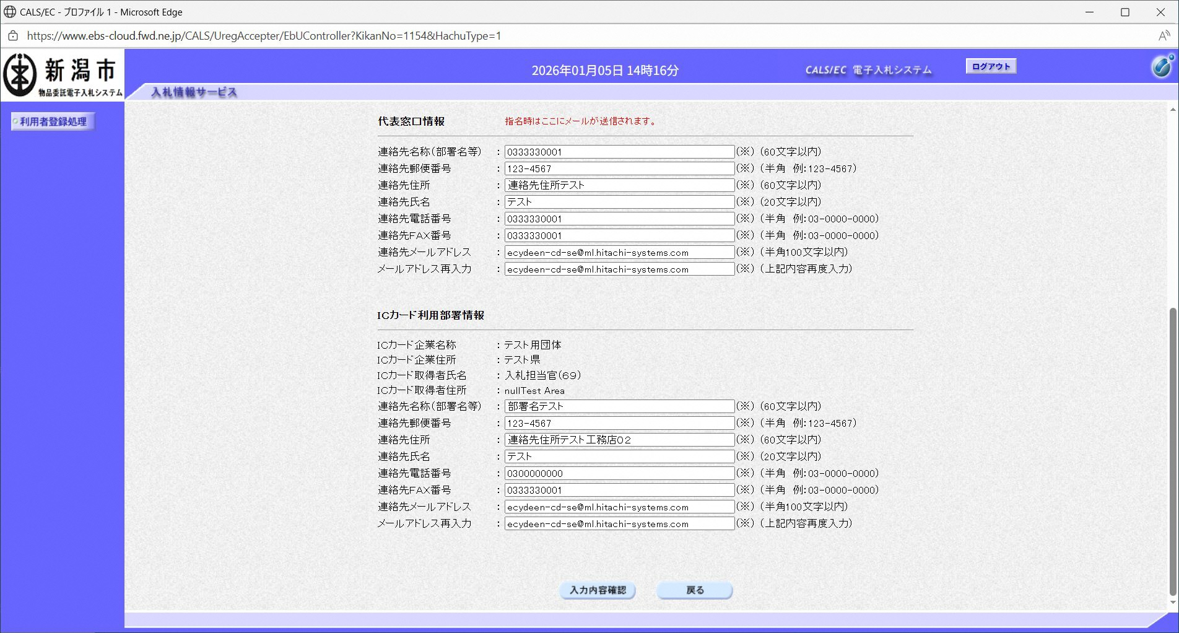
入力欄全てが必須項目となっております。

Slide 14
メールアドレスについては、
代表窓口情報⇒指名通知書到着通知のみ
ICカード利用部署情報⇒指名通知書到着通知以外すべての
通知メールが送信されます。同一でも構いません。

Slide 15
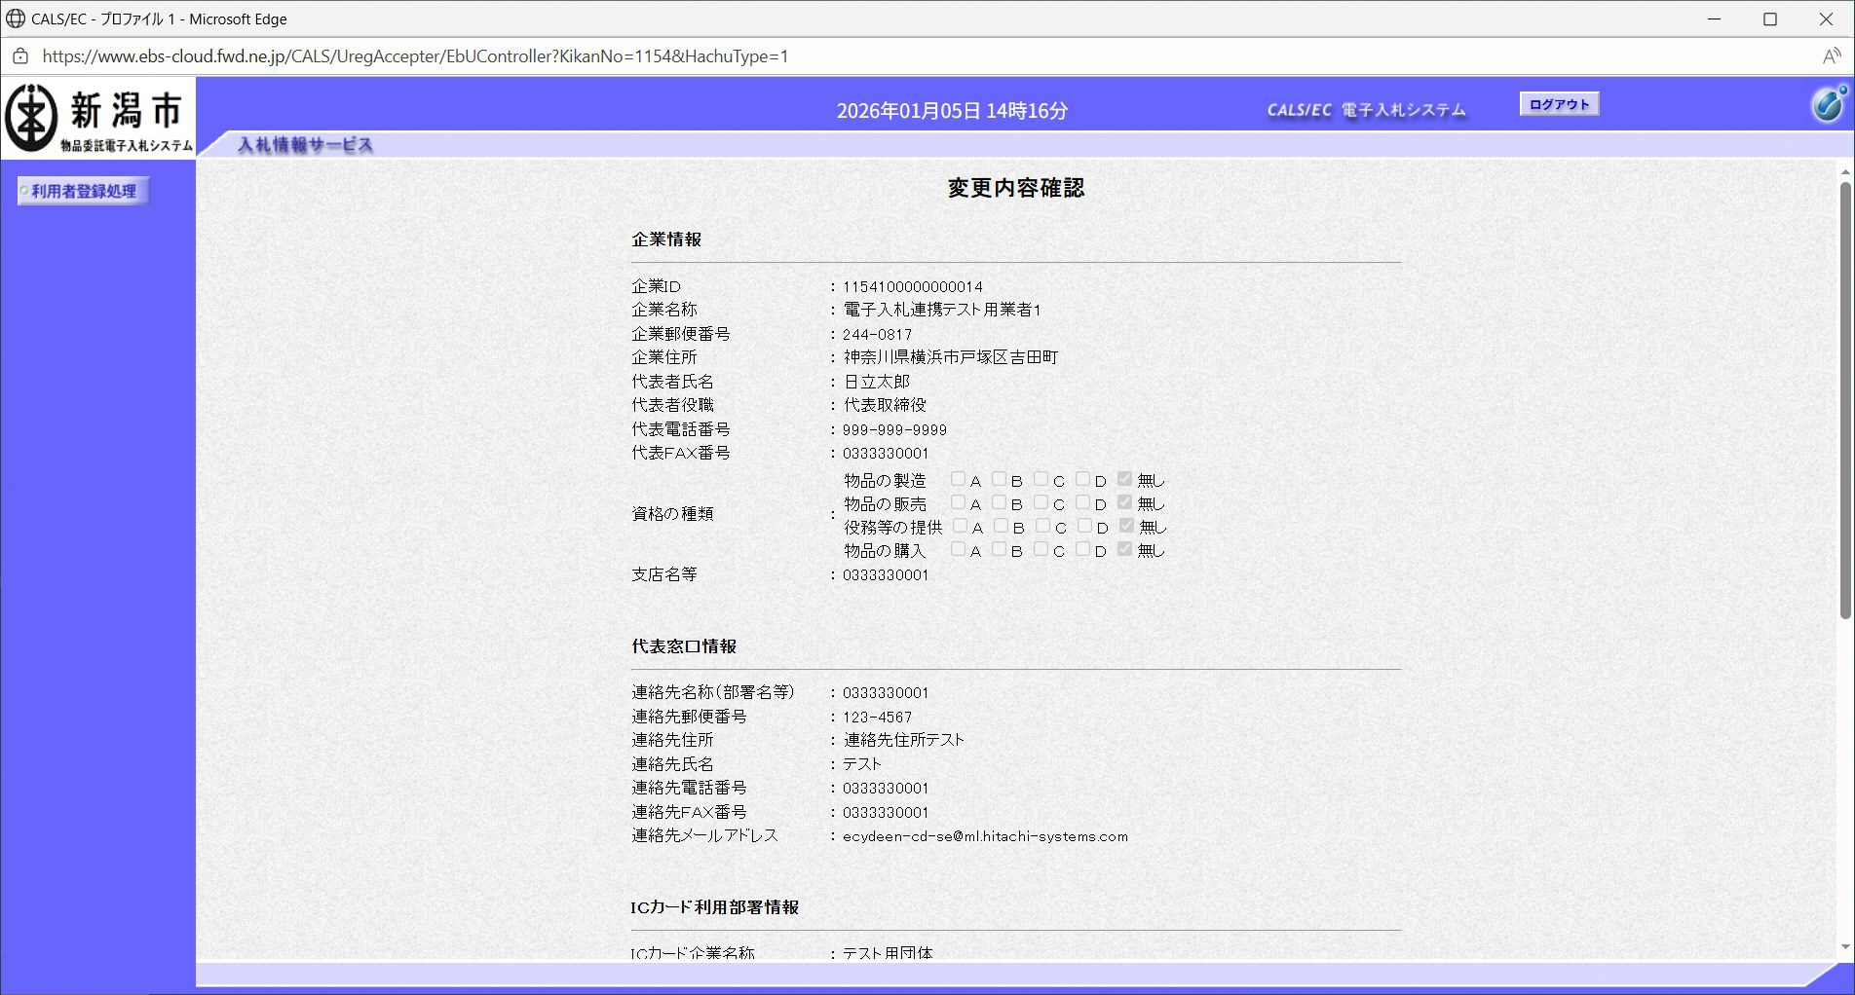
登録内容を確認してください。

Slide 16
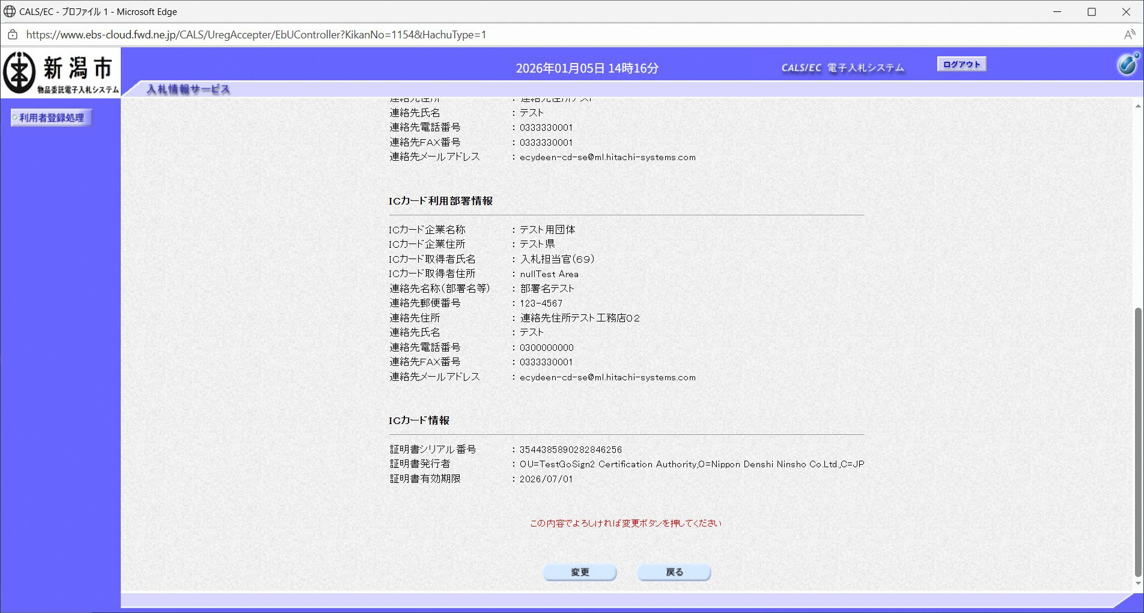
本画面は「変更」ボタンですが、
初回の登録は「登録」ボタンとなります

Slide 17
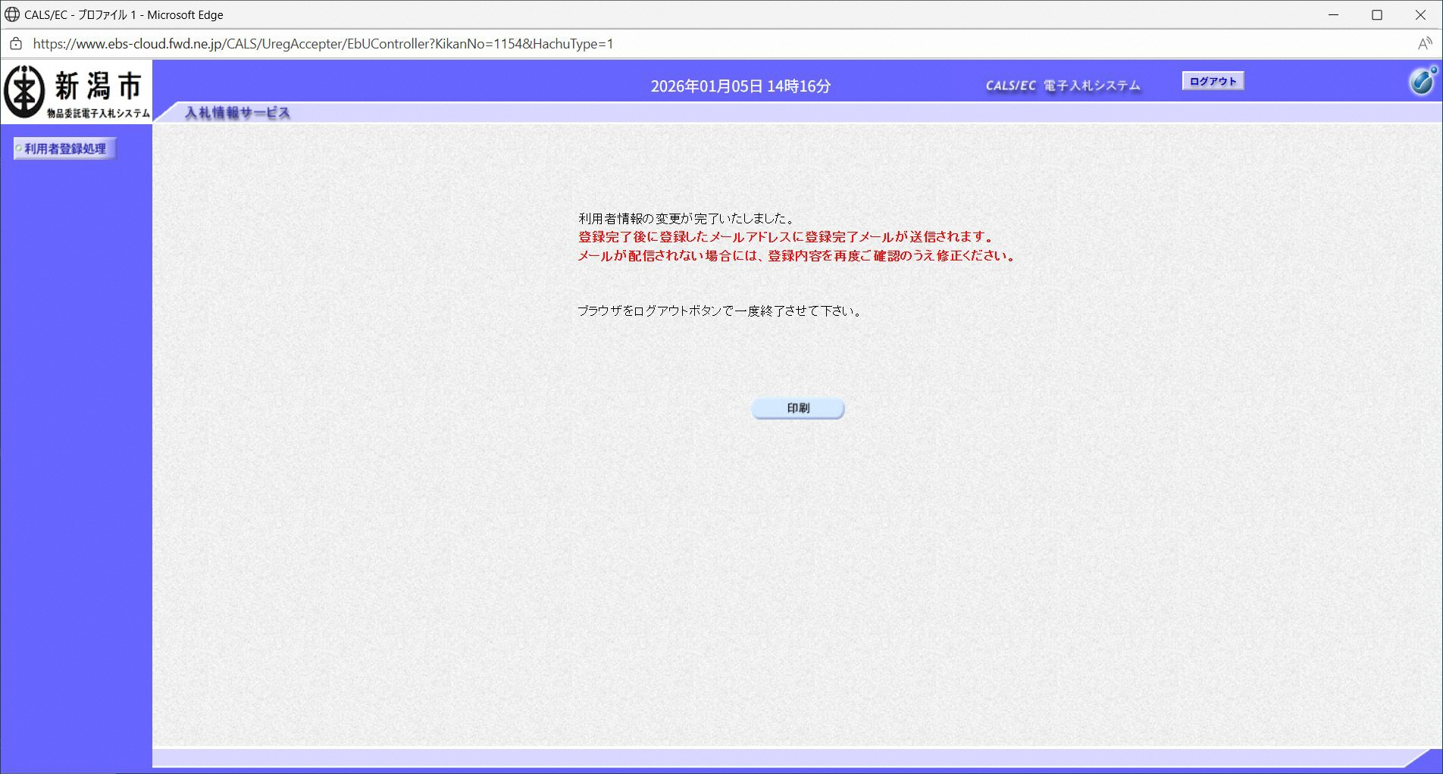

Slide 18
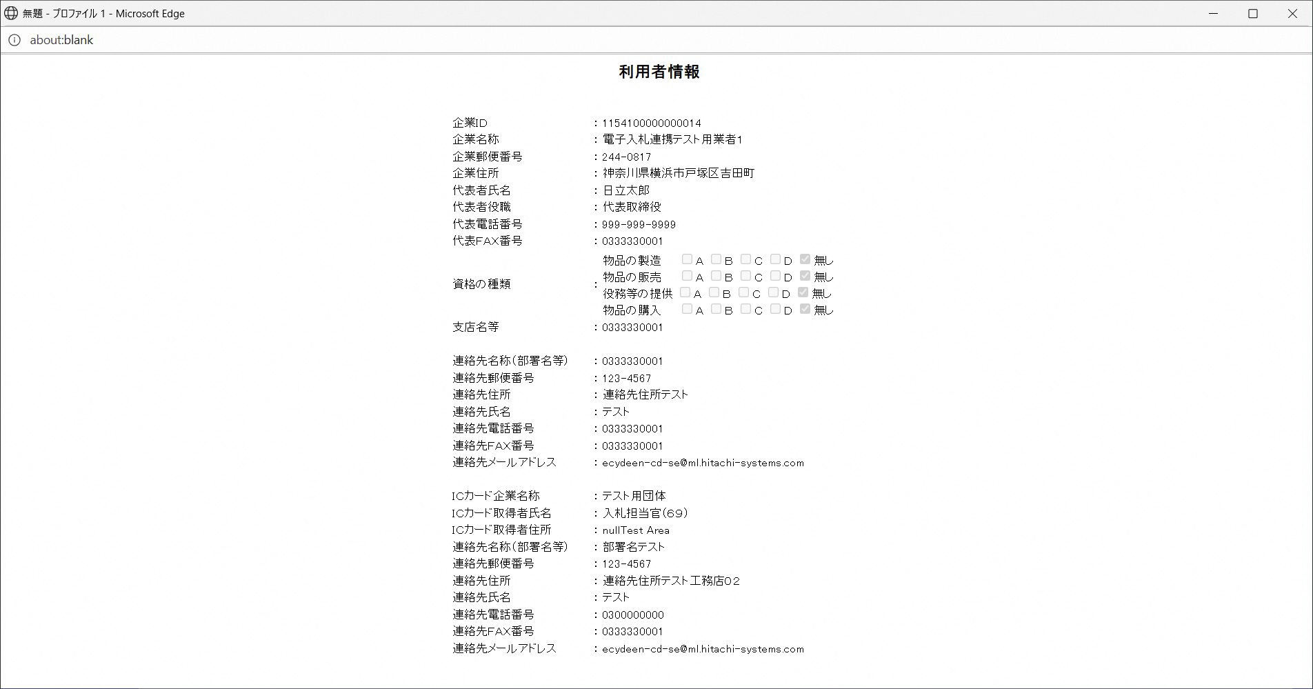
「印刷」ボタンを押下すると、印刷に適した画面が表示されます。
紙への印刷は、ブラウザの印刷機能をお使いください

